Slide 1
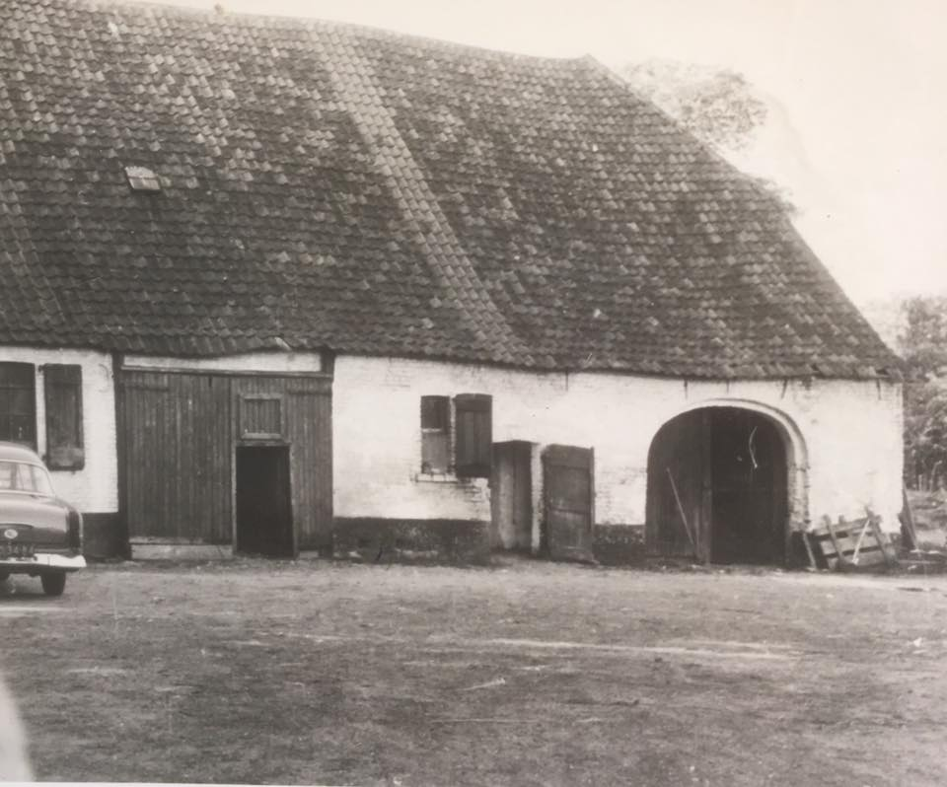
1958

Slide 2
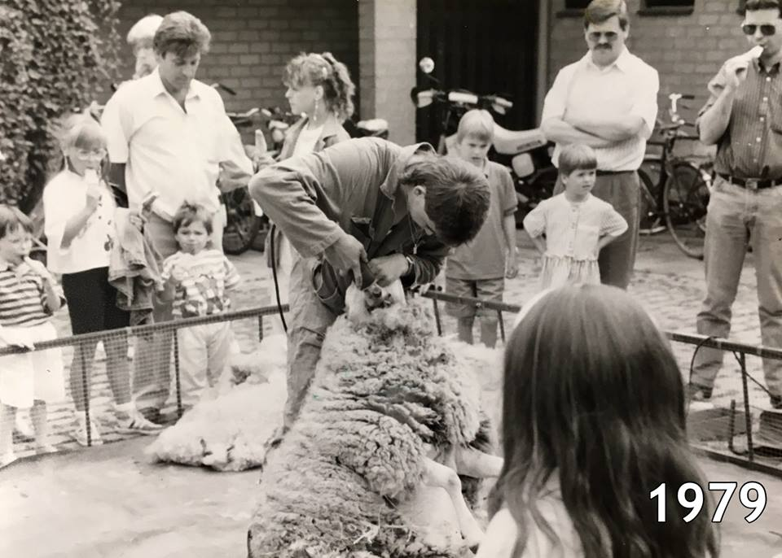
18 juni 1977 opening

Slide 3
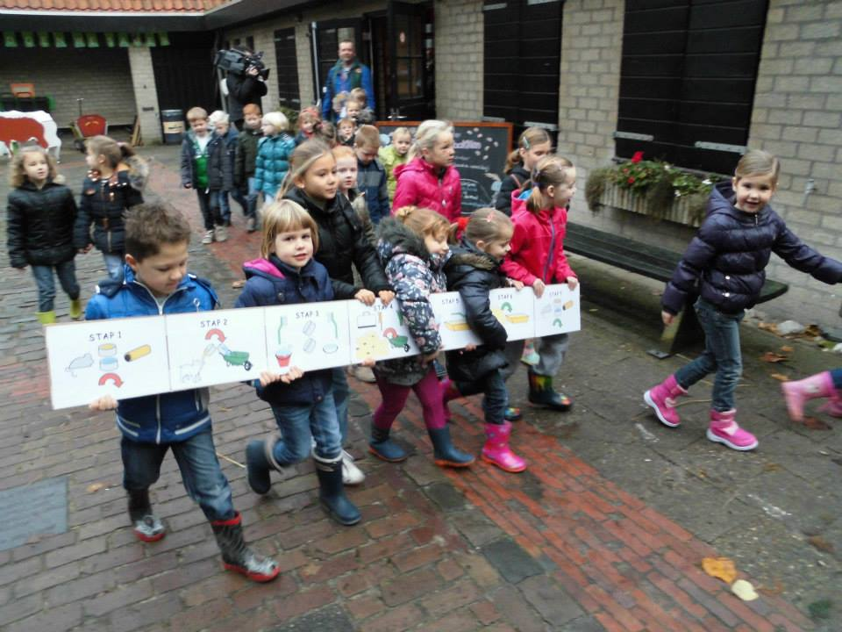
2013 Overname door Rendiz

Slide 5
Nieuw logo……

Slide 6
Kinderboerderij Hagerhof Venlo
Kinderboerderij
Milieu- en educatiecentrum
Participatie en zorgtrajecten
Pannenkoekenhuis
Vergaderruimte verhuur
Activiteiten en arrangementen
Locatie van Toffedag.nl

Slide 7
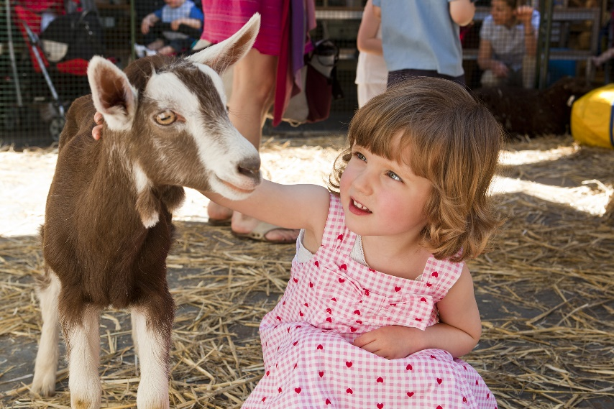
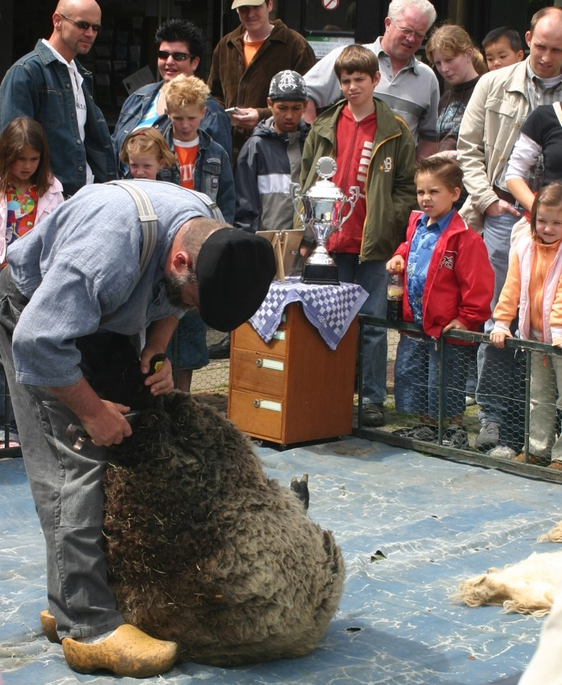
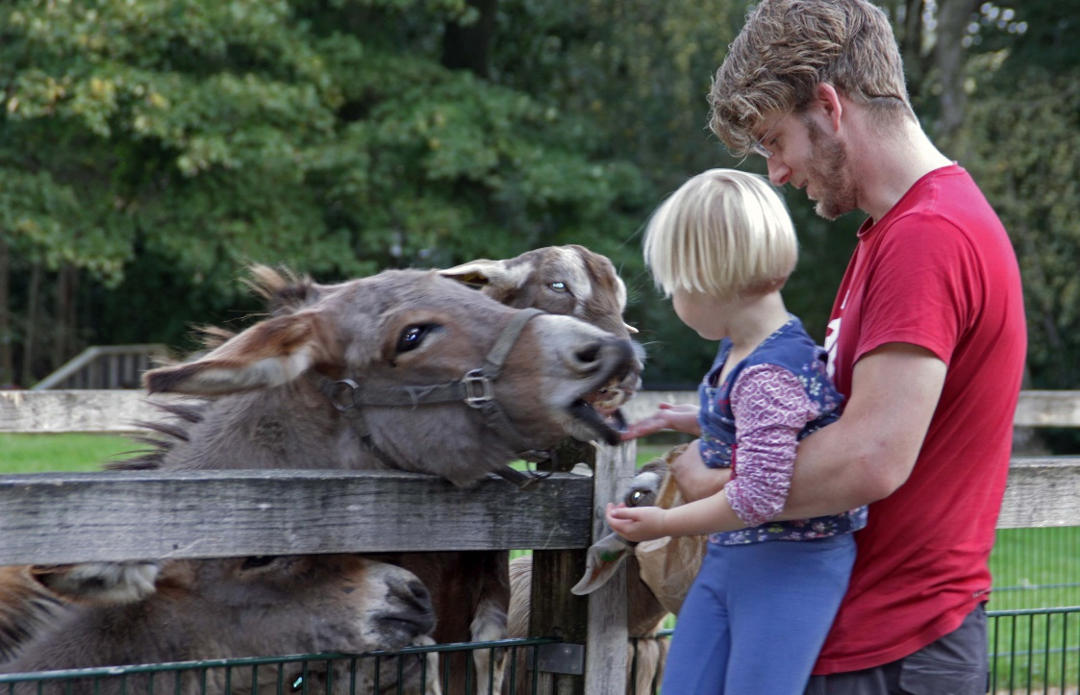

Slide 8
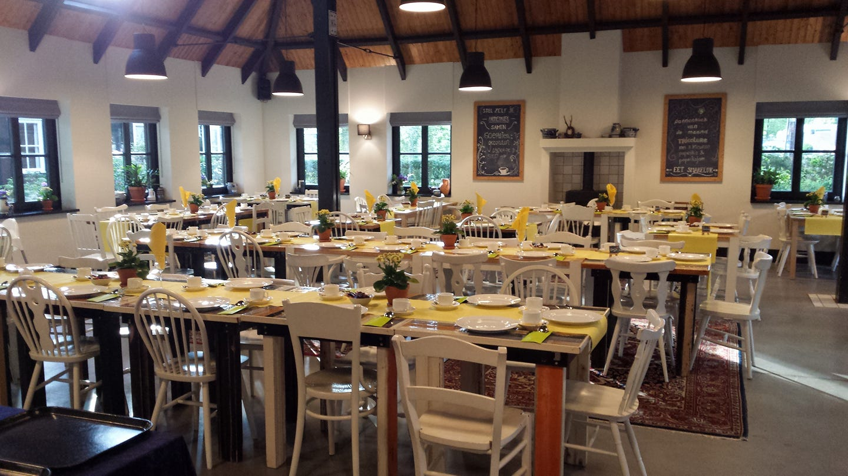
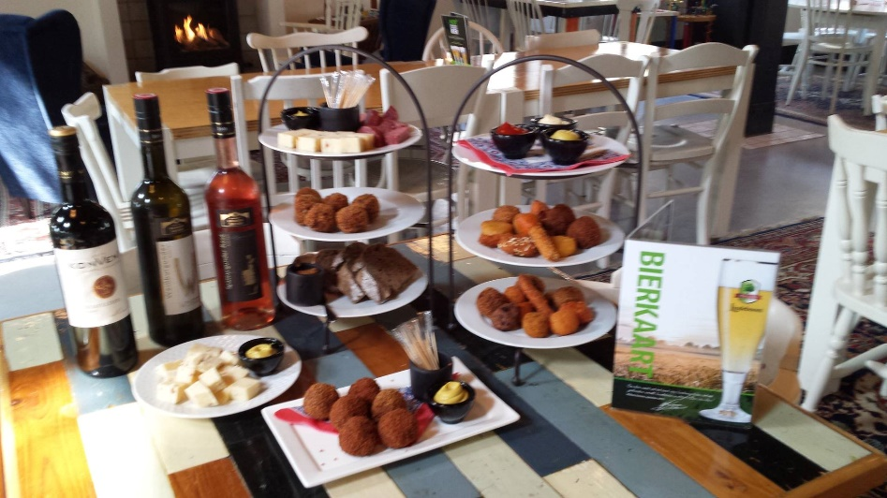
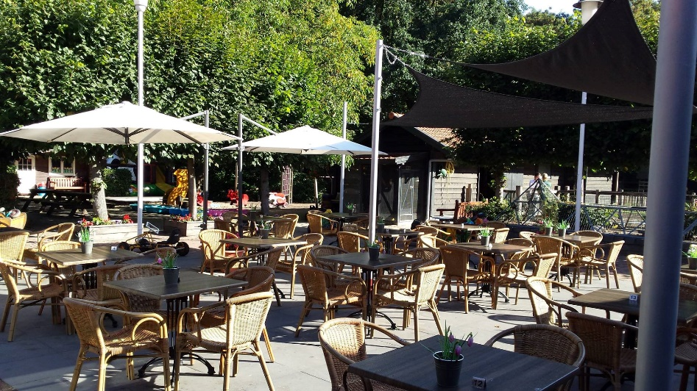

Slide 9
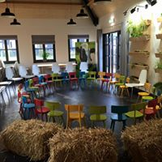
Buiten zijn is kicken!!
2015/2016: 332 klassen
17 lesprogramma’s.
2017/2018 234 klassen 5131 kinderen

Slide 10
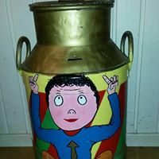
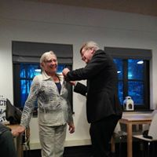
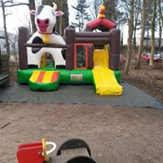
Recreatie, spelen

Slide 11
Maatschappelijke functie…..

Slide 12
Zorg en participatie

Slide 13
De toekomst
Voorzetting educatie
Behoud van de dieren
Laagdrempelig, geen verplichte entree
Uitbreiding participatie en zorgtrajecten
Succesvol horeca concept
Containerwoningen
Avonturen- en educatiepad

Slide 14
Avonturen- en educatiepad
Over het totale terrein
Combinatie: educatie, spel/beweging, verhaal/beleving
Tevens inzet bij educatie scholen
Doel: bewustwording bij kinderen en ouders. Op een recreatieve manier een educatieve dag beleven op de kinderboerderij

Slide 16
Wat kunnen we voor elkaar betekenen?
Denktank vanuit de wijk
Vrijwilligers m.n. educatie, dierverzorging, knuffelhoek
Behoefte vanuit de wijk???

